Slide 1
İçerik
Isıtma
Merkezi II
(Warming Center II)

Slide 2
Isıtma Merkezi II
Nedir ?
Hastalarınızın sağlığı için infüzyonları ve tekstilleri ısıtır
Neden?
Klinik içerisindeki her yerde mobil ısı
Çalıştırılması basit ve güvenli
Ön ısıtma ve ısıyı +35°C ile +55°C arasındaki düzeyde korur
Vücut ısısında düşmeyi (hipotermiyi) önler

Slide 3
Isıtma Merkezi II
Yeni olan nedir?
Büyük kapasite (40 şişe her biri 1000 ml)
Ayarlanabilir sıcaklık ayarı (kullanıcı tarafından):
İnfüzyonlar için +35°C ile + 40°C arasında
Tekstiller için +41°C ile +55 °C arasında
Enerji verimliliği:
Yeni/ enerji tasarruflu yalıtım nedeni ile diğer cihazlarla mukayese edildiğinde % 50 daha az enerji tüketimi
Daha önceki model ile mukayese edildiğinde sıvıları ısıtmada % 50 zaman tasarrufu
Göstergenin opsiyonel olarak batarya ile çalışması
Aksesuarlar: veri kaydedici ve ayırma sistemi

Slide 4
Isıtma Merkezi II
Hipotermiyi (vücut ısısının düşmesini) önler
Kolay kullanılabilir gösterge
Güvenli
Basit
Dayanıklı
Hızlı
Tüm şişeler, tekstiller ve aletler için uygun
Alman malı kalitesi

Slide 5
Isıtma Merkezi II
+
Hipotermiyi önler
Yedek batarya (opsiyonel)
Aşırı ısınmayı önleyen elektronik ve mekanik sensor aygıtları
Sıcak infüzyonlar nedeni ile iyileşme sürecini hızlandırır
Eğer çekmece 1 dakikadan daha uzun süre açık bırakılır ise alarm verir
Enerji tasarruflu yalıtım (gövde)
Güvenle kullanım için çekmecenin çıkması önleyen mekanik engelleme
Güvenli

Slide 6
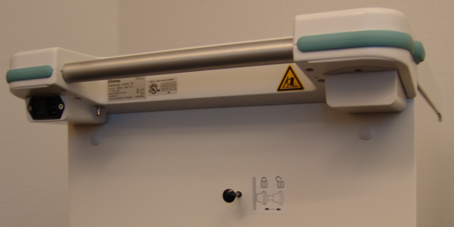
Isıtma Merkezi II
+
Dolabın mobil taşıma sistemi nedeni ile ihtiyaç duyulan yerlerde sıcak infüzyonlar
Yeni ve kolay kullanımlı
Arka tarafta bulunan taşıma kolunun kolay kullanımı
Plasmatherm için standart dolap
Göstergenin batarya ile çalışması
Basit

Slide 7
Isıtma Merkezi II
+
Daha önceki modelle kıyasla sıvılar ısıtılırken % 50 zaman tasarrufu
Hızlı
Büyük kapasite – her çekmecede- 20 aval 1000 ml veya 18 yuvarlak 1000 ml şişeye kadar yer imkanı sağlar
Yaklaşık 8 saat içerisinde 40 infüzyon şişesi 37 ⁰C’ye ısıtılır
Sistem testi için kolay kullanımlı anahtar şalteri

Slide 8
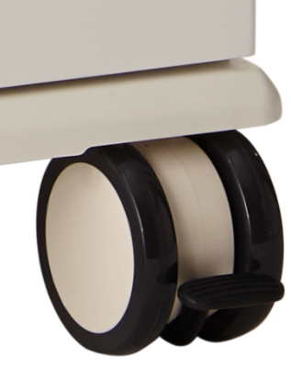
Isıtma Merkezi II
+
Alman malı kalitesinde
Frenlemeli tekeler ile dayanıklı ve esnek
Yeni ısıtma teknolojisi
Mobil kullanıma alındığında bile sıcaklık dengesini garanti eder
Daimi kalite güvencesi nedeni ile yüksek güvenilirlikli (ISO Sertifikalı )
Dayanıklı

Slide 9
Isıtma Merkezi II
Teknik bilgiler
Tüm ebat: Genişlik x Yükseklik x Derinlik: 529 x 912 x 698 mm
Çekmece ebadı (iç): Genişlik x Yükseklik x Derinlik: 365 x 275 x 410 mm (2x)
Ağırlık (boş): 59 kg
Kapasite: Her biri 1000 ml yaklaşık 40 şişe
Ayarlanabilir gösterge aralığı:
İnfüzyon için +35°C ile +40°C arasında
Tekstiller için +41°C ile +55°C arasında
Enerji kaynağı: 230 V 50/60 Hz veya 100-120 V 50/60 Hz
Bekleme konumunda: < 1,5 W
Batarya tipi (opsiyonel): NIMH, 6 VDC, 2.100 mAh
Sertifikalandırma: CE 0123, ISO 13485
MDD sınıflandırması: II a

Slide 10
Isıtma Merkezi II
Ön görünüm
Kapak
Girintili kol ile çekmece
Kullanım paneli
Gövde
Kilitlenebilir teker

Slide 11
Isıtma Merkezi II
Kullanım paneli
Açma/ kapatma düğmesi
İnfüzyon şişesi sembolü
Eksi düğmesi
Artı
düğmesi
Durum göstergesi
Gösterge
Başlatma düğmesi
Bekleme konumundan cihazı çalıştırmak ve durdurmak için Açma/ Kapatma düğmesi
Sıcaklığı artırmak için artı düğmesi
Eğer üzerinde çarpı işareti bulunan infüzyon şişe sembolü sarı yanıyor ise ya şu anki sıcaklık ve/ veya şu anki ayar nokta değeri 40°C’den daha yüksek olduğundan dolaba hiçbir infüzyon solüsyonu depolanmamalıdır.
Sıcaklığı azaltmak için eksi düğmesi
Ayar nokta değerini teyit için başlatma düğmesi

Slide 12
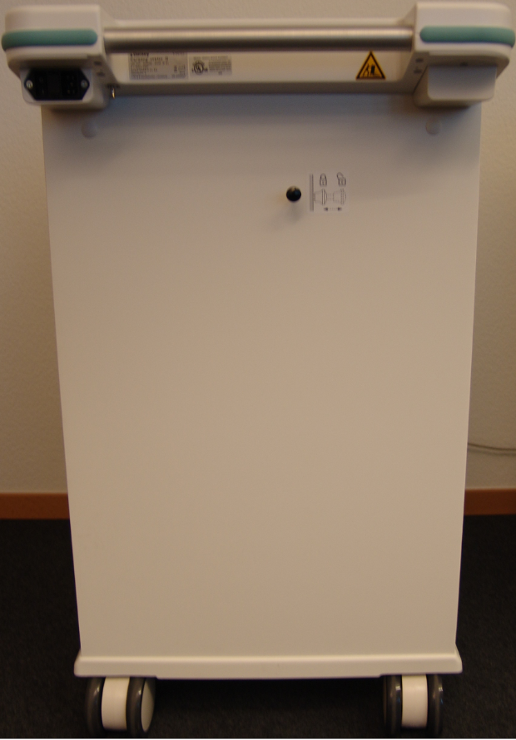
Isıtma Merkezi II
Arka görüntü
Kenar koruma
Kulp
Batarya bölümü
Güç şalteri ile güç bağlantı soketi
Cihaz taşınırken çekmecelerin her ikisini de kilitlemek için kilitleme düğmesi

Slide 13
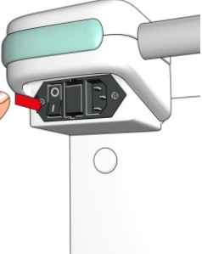
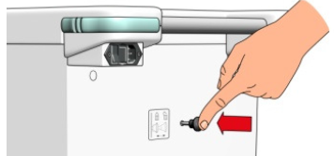
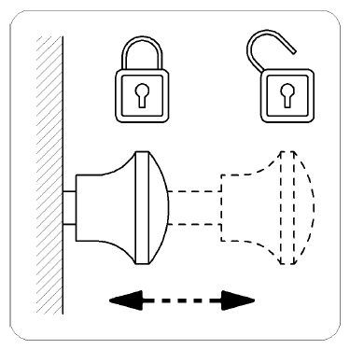
Isıtma Merkezi II
Kenar koruma
Güç bağlama soketi
Güç şalteri
Çekmeceler nasıl kilitlenir

Slide 14
Rekabet
Başlıca rakipler
Sahara Thermobox – Sarstedt (Almanya)
Warmingcabinet – Kanmed (İsveç)

Slide 15
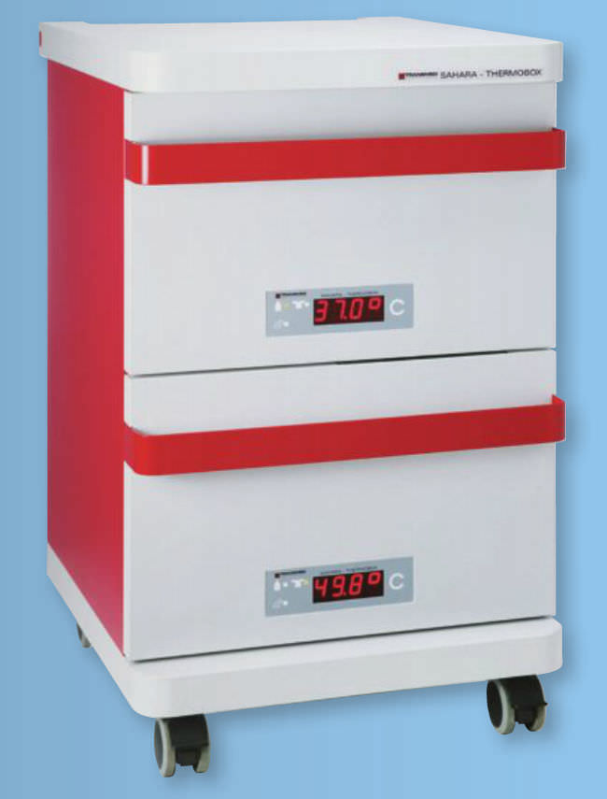
Rekabet
(Almanya)
Artıları:
İki farklı şekilde ayarlanabilen çekmeceler
Veri:
Sıcaklık aralığı: +37°C - +70°C
Eksileri:
Yüksek enerji tüketimi (155 W karşı 95 W)
Uzun ısıtma zamana
Zayıf yalıtım
Ağır
Kenar koruması yok
Thermobox
http://www.sarstedt.com/php/main.php?newlanguage=en

Slide 16
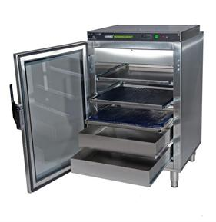
Rekabet
(İsveç)
Veri:
Sıcaklık aralığı : +30°C - +50°C
Artıları:
Cam kapılar
Raflar hareket ettirilebilir
Eksileri:
Yüksek enerji tüketimi (100-200 W karşı 95 W)
Ağır
Kenar koruması yok
Tekerler sadece opsiyonel
Warmingcabinet
http://www.sarstedt.com/php/main.php?newlanguage=en

Slide 17
Rekabet
Isıtma zamanının kıyaslanması *
Zaman
Yaklaşık 10 saat
Yaklaşık 9 saat
Yaklaşık 5 saat
Yeni Warming Center II 10 infüzyon şişesini diğer ürünler ile kıyaslandığında % 50 daha az zamanda ısıtır !
Sahara Thermobox
previuous WC II
New WC II
*10 infüzyon şişesinin (her biri 1 litre) 22°C den 37°C’ye ısıtmak için geçen zaman (ortam sıcaklığı 21,5°C)

Slide 18
Rekabet
Bekleme konumunda güç tüketimi
6.4 W
Bekleme konumunda yeni Warming center II diğer rakip cihazlar ile mukayese edildiğinde 5 kat daha az enerji tüketir!
1.2 W
Diğer rakip cihazlar ile kıyaslandığında Warming Center II’in çok daha fazla enerji verimli olduğu açıkça kanıtlanmıştır!

